Slide 1


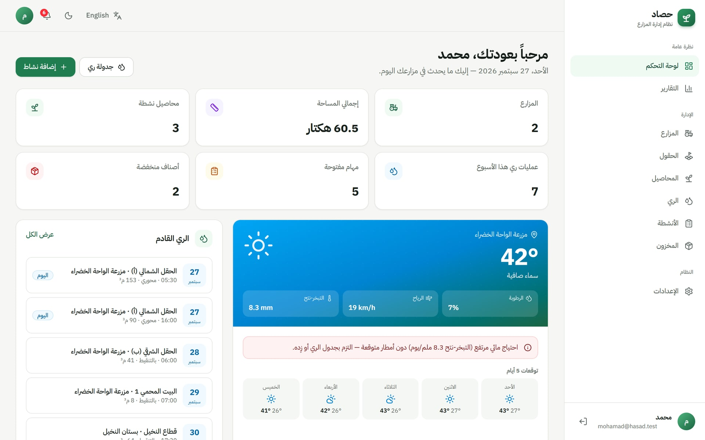



مشروع تخرج · 2026
حصاد
نظام إدارة المزارع الزراعية
نظام معلومات إلكتروني ثنائي اللغة يساعد المزارعين على إدارة بيانات المحاصيل وجداول الري والأنشطة الزراعية بكفاءة.
إعداد: محمد
إشراف: Dr. ArunKumar Sivaraman
الكلية: كلية الخليج
Notes:
صباح الخير. مشروع تخرجي بعنوان «حصاد» — نظام لإدارة المزارع الزراعية. هو بوابة إلكترونية تساعد المزارع على إدارة بيانات المحاصيل وجداول الري والأنشطة الزراعية من مكان واحد، بالعربية أو الإنجليزية، ومن أي جهاز. المشروع بإشراف الدكتور أرون كومار سيفارامان.

Slide 2
المشكلة والأهداف
01
جدول العرض
لماذا تحتاج المزارع إلى نظام معلومات رقمي
محاور العرض
الحل المقترح
02
وحدات منصة حصاد
البنية والتقنيات
03
Next.js و Supabase والخدمات الخارجية
قاعدة البيانات والأمان
04
الجداول والعلاقات وأمان مستوى الصفوف
عرض النظام
05
لوحة التحكم، المحاصيل، الري، الأنشطة، التقارير
الاختبار
06
كيف تم التحقق من النظام
الخاتمة والتطوير المستقبلي
07
النتائج والخطوات القادمة
Notes:
هذه محاور العرض: أبدأ بالمشكلة والأهداف، ثم الحل المقترح وبنيته التقنية، ثم تصميم قاعدة البيانات والأمان، ثم عرض النظام، وطريقة اختباره، وأخيراً الخاتمة والتطوير المستقبلي.

Slide 3




المشكلة
ما زالت كثير من المزارع تُدار بالورق والذاكرة
سجلات محاصيل متفرقة
تواريخ الزراعة والأصناف والإنتاج في الدفاتر أو الذاكرة — سهلة الضياع ويصعب تحليلها.
70%
ري غير فعّال
الري بدون جدول أو معرفة بالطقس يهدر المياه وقد يُجهد المحاصيل.
من المياه العذبة المسحوبة عالمياً تستخدمها الزراعة.
أعمال حقلية غير متابَعة
المهام والعمال والتكاليف لا تُتابع، فتفوت مواعيد التسميد أو الرش.
المصدر: منظمة الأغذية والزراعة (FAO)، AQUASTAT
غياب دعم القرار
كل لتر ري مُخطط له بدلاً من التخمين يُحدث فرقاً.
بدون تقارير لا يستطيع المزارع مقارنة التكاليف والمياه والإنتاج بين المواسم.
3
حصاد · نظام إدارة المزارع
Notes:
تستهلك الزراعة نحو سبعين بالمئة من المياه العذبة في العالم، ومع ذلك ما زالت كثير من المزارع تُدار بالدفاتر والذاكرة. ينتج عن ذلك أربع مشكلات: ضياع سجلات المحاصيل، والري دون تخطيط أو معرفة بالطقس، وعدم متابعة المهام وتكاليفها، وغياب البيانات التي تدعم اتخاذ القرار.

Slide 4






أهداف المشروع
ما الذي يسعى النظام لتحقيقه
03
02
01
تنظيم الأعمال الحقلية
تخطيط الري
مركزية بيانات المزرعة
إدارة الأنشطة بالنوع والأولوية والحالة والمسؤول والتكلفة.
جدولة الري لكل حقل ومتابعته بمساعدة الطقس المباشر.
حفظ المزارع والحقول والمحاصيل في قاعدة بيانات سحابية آمنة.
06
05
04
سهولة الوصول
دعم اتخاذ القرار
ضبط المخزون
بوابة ثنائية اللغة تعمل على الجوال والكمبيوتر.
لوحات وتقارير عن التكاليف واستهلاك المياه والإنتاج.
متابعة البذور والأسمدة والمبيدات مع تنبيهات انخفاض الكمية.
4
حصاد · نظام إدارة المزارع
Notes:
للمشروع ستة أهداف: مركزية بيانات المزرعة، وتخطيط الري بمساعدة الطقس المباشر، وتنظيم الأعمال الحقلية، وضبط المخزون، ودعم اتخاذ القرار بالتقارير، وإتاحة النظام بالعربية والإنجليزية على أي جهاز.

Slide 5



الحل المقترح
حصاد: منصة واحدة وست وحدات متكاملة
إدارة المحاصيل
المزارع والحقول
الأصناف وتواريخ الزراعة والحصاد وتقدم النمو والإنتاج.
الموقع والمساحة ونوع التربة ونظام الري لكل قطعة أرض.
الأنشطة الزراعية
جدولة الري
الحراثة والتسميد والرش والحصاد — مع الأولويات والتكاليف.
التاريخ والوقت والمدة وكمية المياه والطريقة — والإنجاز بنقرة واحدة.
التقارير والطقس
المخزون
رسوم بيانية وتصدير وطباعة، مع توقعات مباشرة وتوصيات ري.
البذور والأسمدة والمبيدات والوقود مع قيمة المخزون والتنبيهات.
5
حصاد · نظام إدارة المزارع
Notes:
الحل هو منصة «حصاد»، وتتكون من ست وحدات متكاملة: المزارع والحقول، والمحاصيل، وجدولة الري، والأنشطة الزراعية، والمخزون، والتقارير مع الطقس المباشر. كل الوحدات تشترك في نفس البيانات، فمثلاً جدول الري مرتبط دائماً بحقل محدد في مزرعة محددة.

Slide 6


بنية النظام
ثلاث طبقات متصلة عبر HTTPS
سحابة Supabase
خادم التطبيق
العميل
خدمة خلفية جاهزة
Next.js 16 (App Router)
أي متصفح — كمبيوتر أو جوال
المصادقة (البريد وكلمة المرور)
REST API
Proxy: تحديث الجلسة وحماية المسارات
HTTPS
واجهة متجاوبة (React 19)
قاعدة بيانات PostgreSQL
Server Components: جلب البيانات
عربي RTL / إنجليزي LTR
سياسات أمان مستوى الصفوف
Server Actions: كتابة موثّقة (Zod)
مظهر فاتح وداكن
المتصفح لا يتصل بقاعدة البيانات مباشرة: كل قراءة وكتابة تمر عبر الخادم الذي يتحقق من الجلسة والمدخلات أولاً.
Open-Meteo API
التوقعات · ET₀ · تحديد المواقع
6
حصاد · نظام إدارة المزارع
Notes:
يعتمد النظام على بنية من ثلاث طبقات. العميل هو أي متصفح. خادم التطبيق مبني بـ Next.js 16: طبقة الـ Proxy تحدّث جلسة المستخدم وتحمي صفحات لوحة التحكم، ومكونات الخادم تجلب البيانات، وإجراءات الخادم تنفذ عمليات الكتابة بعد التحقق منها. طبقة البيانات هي Supabase التي توفر المصادقة وقاعدة بيانات PostgreSQL محمية بأمان مستوى الصفوف. بيانات الطقس تأتي من خدمة Open-Meteo المجانية.

Slide 7



التقنيات
أدوات حديثة ومفتوحة وجاهزة للإنتاج
الخدمات
المكتبات
الخلفية والبيانات
الواجهة الأمامية
Open-Meteo للطقس
Geocoding API
Vercel (الاستضافة)
GitHub
Recharts (الرسوم)
Zod (التحقق)
Lucide (الأيقونات)
Sonner (التنبيهات)
Supabase Auth
PostgreSQL 15
Row Level Security
Server Actions
Next.js 16
React 19
TypeScript
Tailwind CSS 4
خط IBM Plex Arabic
لماذا هذه التقنيات: العرض من جهة الخادم يجعل الموقع سريعاً على الجوال، وTypeScript يكشف الأخطاء مبكراً، وSupabase توفر قاعدة بيانات آمنة مع المصادقة دون إدارة خوادم.
7
حصاد · نظام إدارة المزارع
Notes:
استخدمت في الواجهة Next.js 16 مع React 19 وTypeScript، والتنسيق بـ Tailwind CSS. الخلفية هي Supabase التي توفر المصادقة وقاعدة بيانات PostgreSQL مع أمان مستوى الصفوف. الرسوم البيانية بمكتبة Recharts، وكل المدخلات يتم التحقق منها على الخادم بمكتبة Zod. الطقس وتحديد المواقع من Open-Meteo.

Slide 8
تصميم قاعدة البيانات
سبعة جداول مترابطة في PostgreSQL
المحاصيل · crops
الحقول · fields
المزارع · farms
الملف الشخصي · profiles
1 : N
1 : N
field_id (FK)
planting / harvest dates
status, yield
id (PK)
farm_id (FK)
soil_type
irrigation_type, status
id (PK)
user_id (FK)
name, location
area, latitude, longitude
id (PK = user)
full_name, phone
currency
الري · irrigation
1 : N
1 : N
field_id (FK)
date, start_time
water_amount, method
الأنشطة · activities
المخزون · inventory
farm_id (FK)
field_id (FK, optional)
type, priority, status
cost, assigned_to
user_id (FK)
category, quantity
min_quantity, unit_cost
كل جدول يحتوي على user_id مرتبط بمصادقة Supabase، فيرى كل مزارع بياناته فقط.
حذف المزرعة يحذف تلقائياً حقولها ومحاصيلها وجداول الري والأنشطة.
قيود CHECK تضمن صحة الحالات والوحدات (مثل: الحصاد بعد الزراعة).
8
حصاد · نظام إدارة المزارع
Notes:
تتكون قاعدة البيانات من سبعة جداول. المزرعة تحتوي على عدة حقول، وكل حقل له عدة محاصيل وعدة جداول ري، والأنشطة تتبع المزرعة ويمكن ربطها بحقل. الملف الشخصي والمخزون يتبعان المستخدم. كل جدول يحمل رقم المستخدم، وحذف المزرعة يحذف كل ما يتبعها، وقيود التحقق تضمن صحة البيانات، فمثلاً لا يمكن أن يكون تاريخ الحصاد قبل تاريخ الزراعة.

Slide 9





الأمان
حماية في كل طبقة
المصادقة
مثال: سياسة أمان مستوى الصفوف (SQL)
إنشاء حساب وتسجيل دخول وتأكيد البريد واستعادة كلمة المرور عبر Supabase Auth.
alter table farms
enable row level security;
create policy "Owner can select"
on farms for select
to authenticated
using (auth.uid() = user_id);
-- same rule for insert, update
-- and delete on all 7 tables
أمان مستوى الصفوف (RLS)
سياسات PostgreSQL تسمح لكل مستخدم بقراءة وتعديل صفوفه فقط.
مشغّلات الملكية
لا يمكن ربط سجل إلا بمزرعة أو حقل يملكه المستخدم نفسه.
التحقق على الخادم
كل نموذج يُتحقق منه بـ Zod على الخادم قبل الوصول لقاعدة البيانات.
حماية المسارات
الـ Proxy يحدّث الجلسة ويمنع غير المسجلين من دخول لوحة التحكم.
9
حصاد · نظام إدارة المزارع
Notes:
الأمان مطبق في كل طبقة. المستخدم يسجل الدخول عبر Supabase Auth. وفي قاعدة البيانات تضمن سياسات أمان مستوى الصفوف أن كل مستخدم يقرأ ويعدّل صفوفه فقط، حتى لو حاول أحد الاتصال بالواجهة البرمجية مباشرة. المشغّلات تمنع ربط سجل بمزرعة مستخدم آخر، وكل نموذج يُتحقق منه على الخادم بـ Zod، والـ Proxy يحمي صفحات لوحة التحكم.

Slide 10


عرض النظام
لوحة التحكم — المزرعة في لمحة
الأرقام الرئيسية
المزارع والمساحة والمحاصيل النشطة والري والمهام والمخزون المنخفض.
الطقس المباشر
التوقعات والرطوبة والرياح والتبخر-نتح لموقع المزرعة.
توصية الري
توصية تلقائية: تأجيل الري أو الالتزام به أو تقليله.
ما القادم
الري القادم والمهام والمحاصيل القريبة من الحصاد.
الإشعارات
تنبيهات لري اليوم والمهام المتأخرة والمخزون المنخفض.
10
حصاد · نظام إدارة المزارع
Notes:
بعد تسجيل الدخول تظهر لوحة التحكم. البطاقات العلوية تلخص حالة المزرعة، وبطاقة الطقس تعرض التوقعات المباشرة لموقع المزرعة مع توصية ري تلقائية. بجانبها عمليات الري القادمة، وفي الأسفل رسوم التكاليف واستهلاك المياه والمهام القادمة، وأيقونة الجرس تعرض التنبيهات.

Slide 11
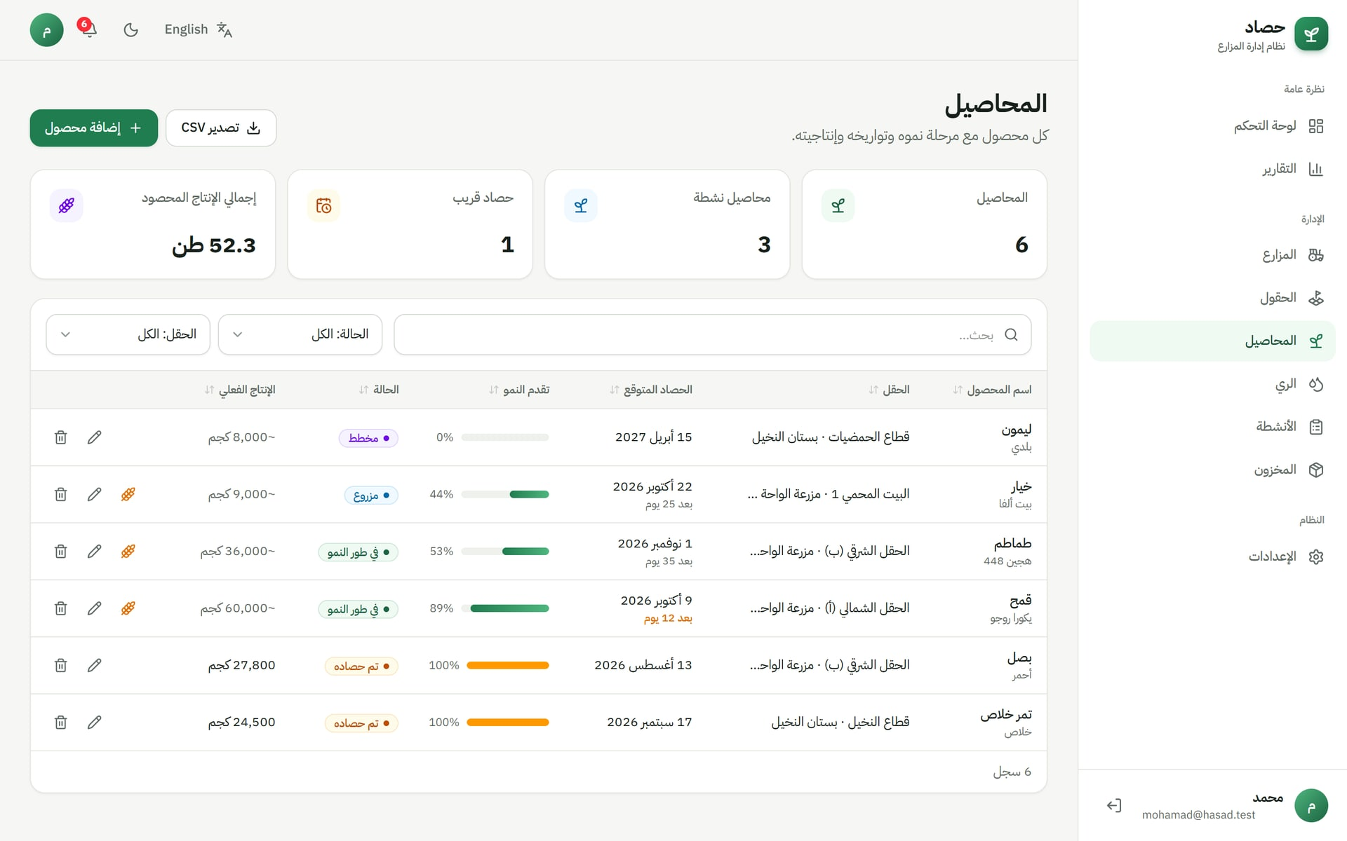



عرض النظام
إدارة المحاصيل
سجل كامل للمحصول
المحصول والصنف والحقل وتاريخ الزراعة والحصاد المتوقع.
تقدم النمو
يُحسب تلقائياً من تاريخي الزراعة والحصاد.
العد التنازلي للحصاد
تمييز المحاصيل التي بقي على حصادها 14 يوماً أو أقل.
حصاد بنقرة واحدة
تحديد المحصول كمحصود مع تسجيل التاريخ تلقائياً.
بحث وتصدير
بحث وفلترة وترتيب وتقسيم صفحات وتصدير CSV.
11
حصاد · نظام إدارة المزارع
Notes:
صفحة المحاصيل تعرض كل محصول مع حقله وتواريخه ونسبة تقدم نموه وإنتاجه. نسبة التقدم تُحسب تلقائياً من تاريخ الزراعة والحصاد المتوقع، والمحاصيل القريبة من الحصاد تظهر مميزة. وككل القوائم في النظام تدعم البحث والفلترة والترتيب والتصدير.

Slide 12
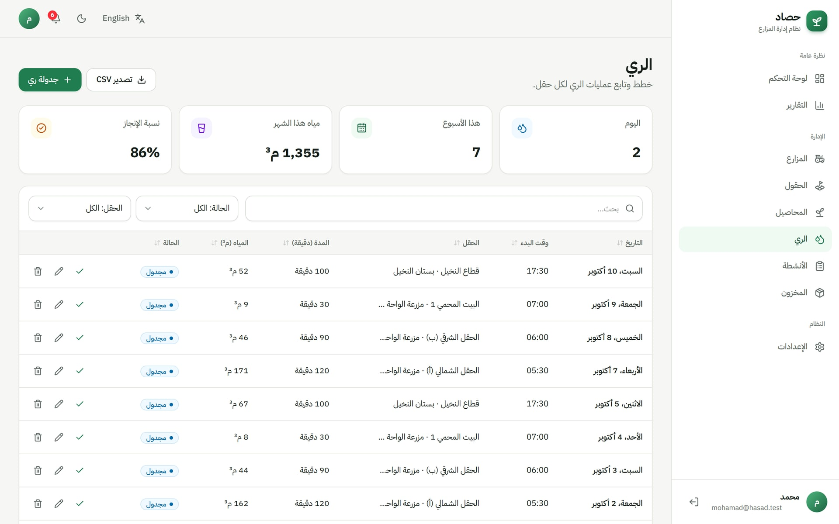
عرض النظام
جدولة الري والتوصيات الذكية
توصية مبنية على الطقس
من بيانات Open-Meteo: التبخر-نتح المرجعي (ET₀) وتوقعات الأمطار.
أمطار 5 ملم أو أكثر خلال 48 ساعة
تأجيل الري
التبخر-نتح 6 ملم/يوم أو أكثر
احتياج مرتفع — التزم بالجدول أو زِد
التبخر-نتح من 3 إلى 6 ملم/يوم
احتياج متوسط — الخطة المعتادة
التبخر-نتح أقل من 3 ملم/يوم
احتياج منخفض — قلّل الري
12
حصاد · نظام إدارة المزارع
Notes:
صفحة الري تتيح جدولة الري لكل حقل بالتاريخ ووقت البدء والمدة وكمية المياه والطريقة، ويمكن تحديد العملية كمنجزة بنقرة واحدة. كما يقدم النظام توصية مبنية على التبخر-نتح المرجعي وتوقعات الأمطار: إذا توقع أمطاراً بخمسة ملم أو أكثر ينصح بالتأجيل، وإذا كان التبخر-نتح مرتفعاً ينصح بالالتزام أو الزيادة، وإذا كان منخفضاً ينصح بالتقليل.

Slide 13
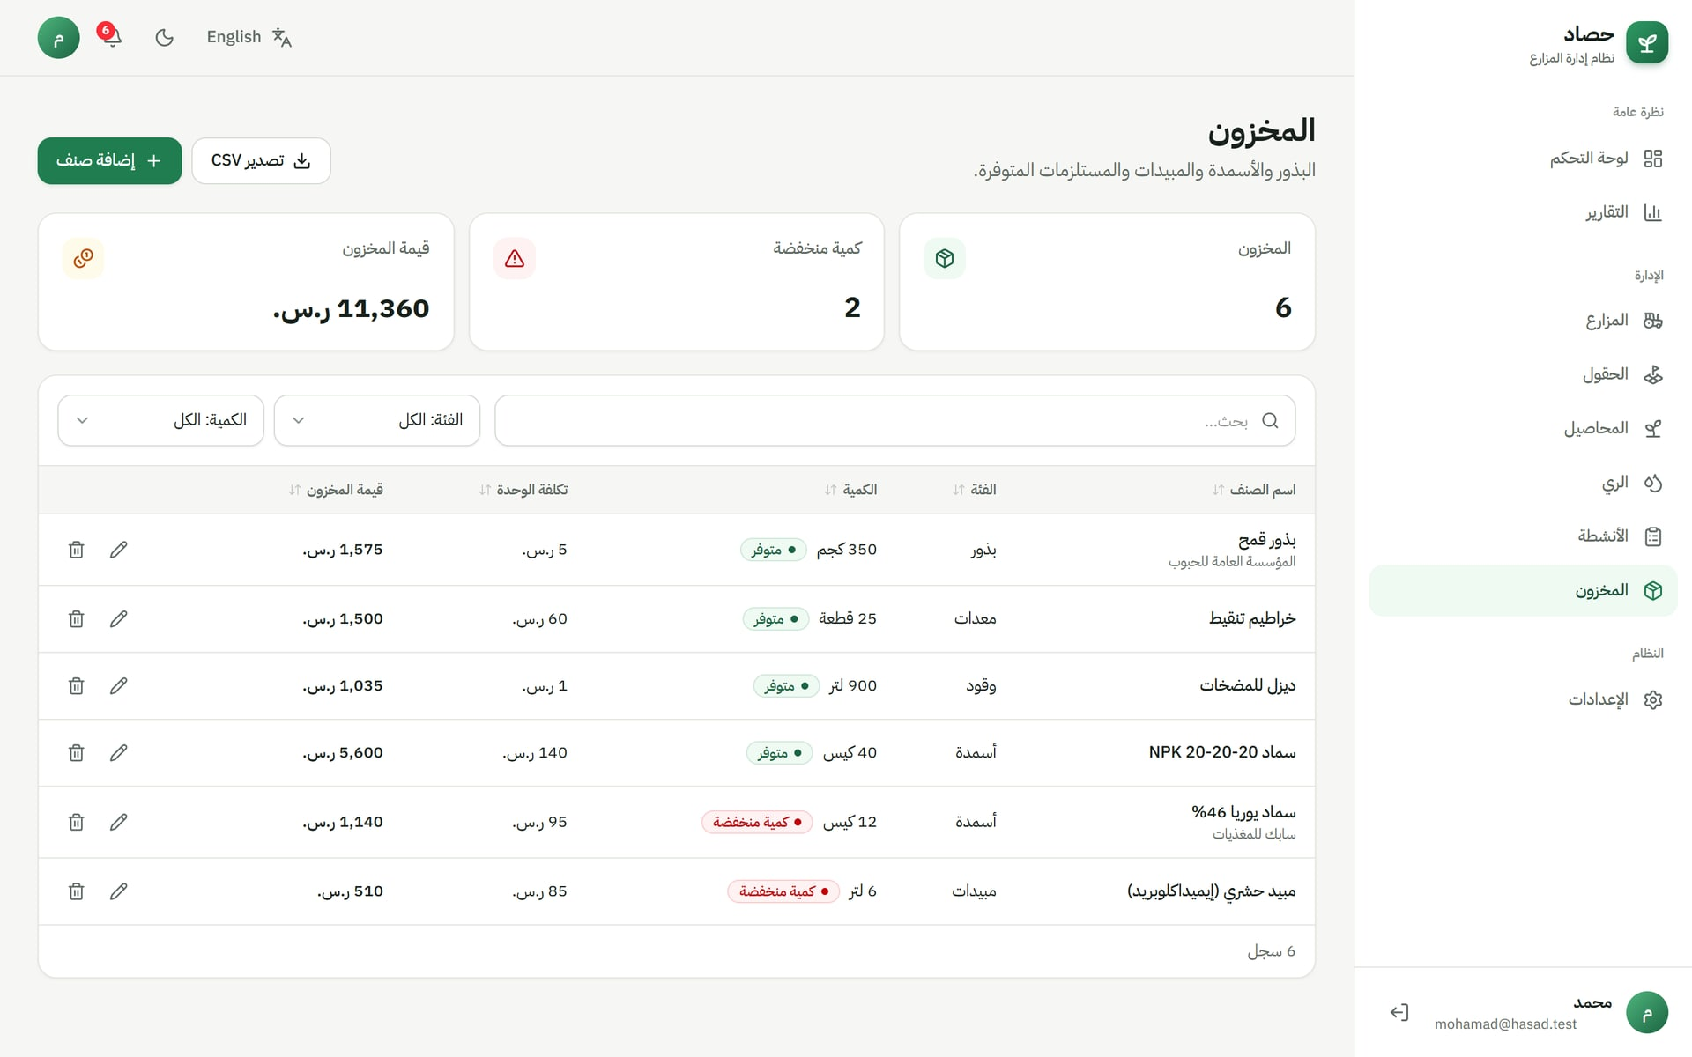
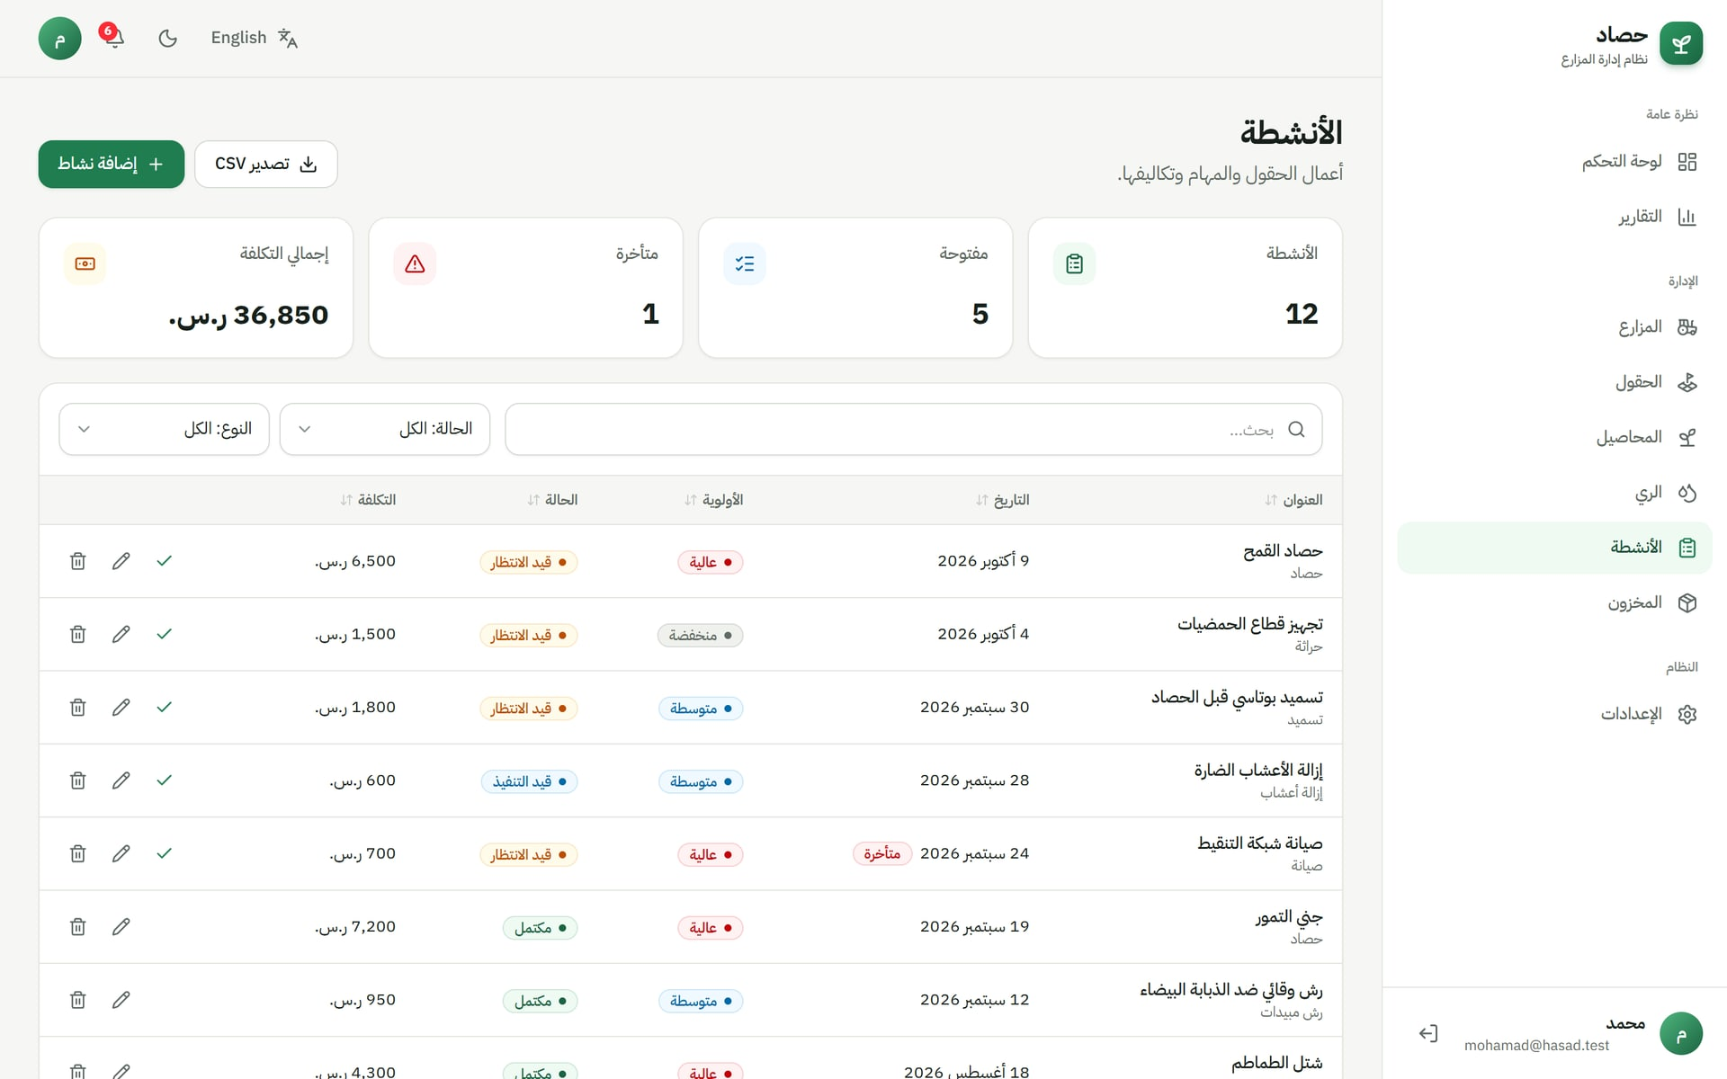
عرض النظام
الأنشطة الزراعية والمخزون
المخزون
الأنشطة
الكميات والوحدات والحد الأدنى وتكلفة الوحدة، والأصناف التي تصل للحد الأدنى تظهر «كمية منخفضة» مع تنبيه.
تخطيط الحراثة والتسميد والرش والحصاد بالأولوية والحالة والمسؤول والتكلفة، مع تمييز المهام المتأخرة تلقائياً.
13
حصاد · نظام إدارة المزارع
Notes:
صفحة الأنشطة تنظم أعمال الحقل: لكل مهمة نوع ومزرعة وحقل وتاريخ وأولوية وحالة ومسؤول وتكلفة، والمهام المتأخرة تُميَّز تلقائياً. وصفحة المخزون تتابع المستلزمات مع حدها الأدنى، وأي صنف يصل للحد الأدنى يظهر كمية منخفضة ويدخل في الإشعارات.

Slide 14

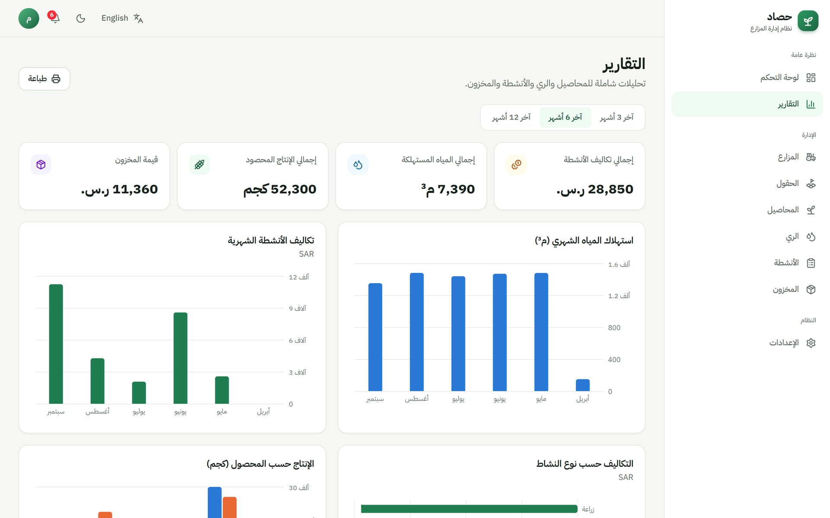
عرض النظام
التقارير والتحليلات
أرقام الملخص
إجمالي التكاليف والمياه المستهلكة والإنتاج المحصود وقيمة المخزون.
فترات زمنية
التبديل بين آخر 3 أو 6 أو 12 شهراً.
اتجاهات المياه والتكاليف
استهلاك المياه وتكاليف الأنشطة شهرياً.
تحليل الإنتاج
الإنتاج المتوقع مقابل الفعلي لكل محصول محصود.
طباعة وتصدير
تنسيق جاهز للطباعة وتصدير CSV من كل قائمة.
14
حصاد · نظام إدارة المزارع
Notes:
صفحة التقارير تدعم اتخاذ القرار: إجمالي التكاليف والمياه والإنتاج وقيمة المخزون للفترة المختارة، واتجاهات المياه والتكاليف الشهرية، والتكاليف حسب نوع النشاط، والإنتاج المتوقع مقابل الفعلي. الصفحة جاهزة للطباعة، وكل قائمة يمكن تصديرها إلى CSV.

Slide 15
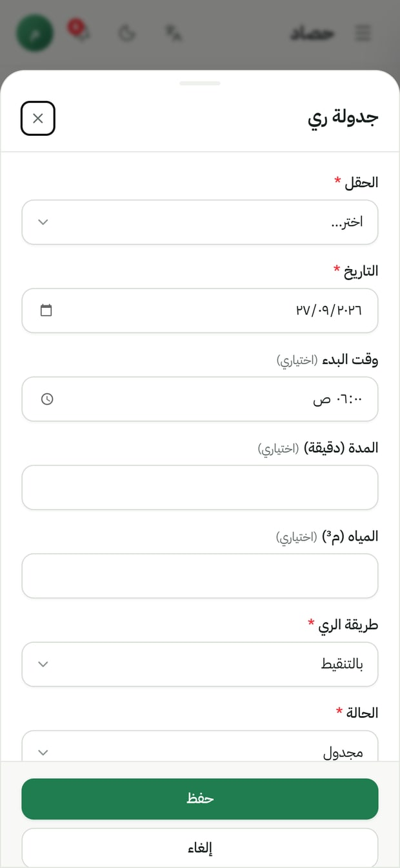
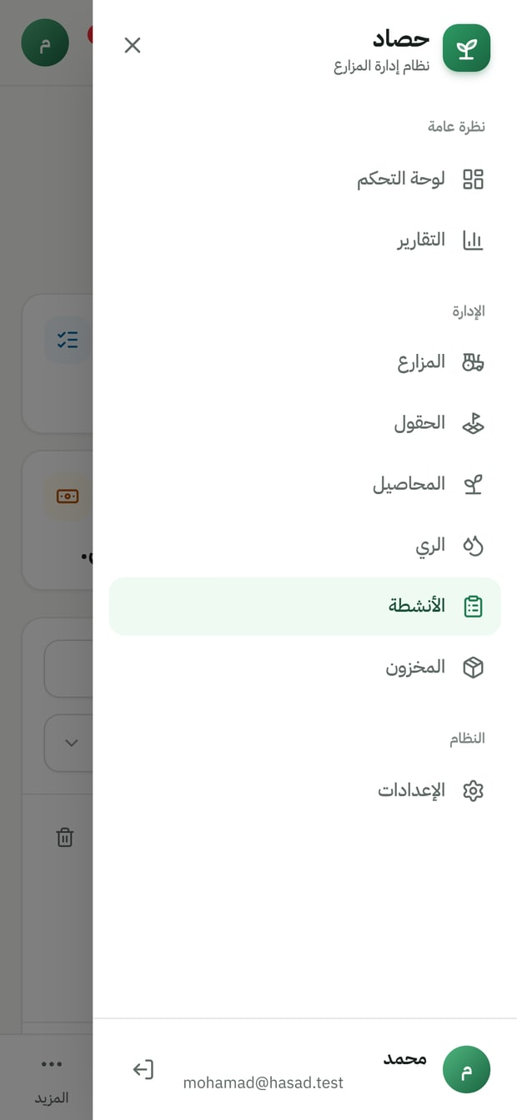
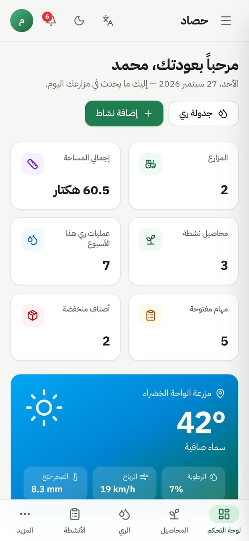



تجربة المستخدم
ثنائي اللغة ومصمم للجوال
عربي وإنجليزي
تبديل اللغة فوراً، مع اتجاه كامل من اليمين لليسار للعربية.
مصمم للجوال
شريط تنقل سفلي وقوائم على شكل بطاقات ونماذج تفتح من أسفل الشاشة.
مظهر فاتح وداكن
يتبع إعداد الجهاز أو اختيار المستخدم.
سهل من أول استخدام
بيانات تجريبية بنقرة، ورسائل تأكيد وإرشاد واضحة.
نموذج الإضافة
القائمة الجانبية
لوحة التحكم
15
حصاد · نظام إدارة المزارع
Notes:
النظام ثنائي اللغة: يمكن التبديل بين العربية والإنجليزية في أي وقت، والعربية تعمل باتجاه كامل من اليمين لليسار. وتم تصميمه للجوال أولاً: شريط تنقل سفلي، والقوائم تتحول لبطاقات، والنماذج تفتح من أسفل الشاشة. كما يدعم المظهر الفاتح والداكن.

Slide 16
الاختبار والتحقق
كيف تم التحقق من النظام
17
0
13 / 13
مساراً تم بناؤها
أخطاء في الأنواع أو الفحص
فحصاً ناجحاً لقاعدة البيانات
بناء إنتاجي ناجح ومحسّن
TypeScript الصارم + ESLint
عزل RLS والملكية والقيود والحذف المتسلسل
سيناريوهات تم اختبارها في المتصفح
البحث والفلترة والترتيب وتصدير CSV
تبديل اللغة والمظهر والعملة
واجهات الجوال: التنقل والبطاقات والنماذج
الطقس المباشر وتوصيات الري
إنشاء حساب، دخول، كلمة مرور خاطئة، خروج
المسارات المحمية تحوّل لتسجيل الدخول
تحميل البيانات التجريبية وعرض لوحة التحكم
الإضافة والتعديل والحذف و«تحديد كمنجز»
16
حصاد · نظام إدارة المزارع
Notes:
للتحقق من النظام أجريت ثلاثة عشر فحصاً آلياً على تصميم قاعدة البيانات، تشمل عزل بيانات المستخدمين بأمان مستوى الصفوف، ومشغّلات الملكية، وقيود التحقق، والحذف المتسلسل — ونجحت جميعها. الشيفرة تعمل بوضع TypeScript الصارم بدون أخطاء فحص، والبناء الإنتاجي ناجح. كما اختبرت السيناريوهات الرئيسية في المتصفح على مقاس الكمبيوتر والجوال وباللغتين.

Slide 17





الخاتمة والتطوير المستقبلي
من الدفاتر الورقية إلى مزرعة رقمية
التطوير المستقبلي
الخاتمة
حساسات رطوبة التربة (IoT)
تشغيل الري تلقائياً من حساسات الحقل.
يجمع حصاد المزارع والحقول والمحاصيل والري والأنشطة والمخزون في منصة واحدة آمنة.
التوصيات المبنية على الطقس تساعد على استخدام مياه الري بكفاءة أكبر.
اللوحات والتقارير تحوّل السجلات اليومية إلى قرارات.
يعمل بالعربية والإنجليزية على الجوال والكمبيوتر.
تذكيرات SMS وواتساب
تنبيه المزارع بمواعيد الري والمهام المتأخرة.
أدوار فريق العمل
حسابات للعمال والمهندسين بصلاحيات مختلفة.
كشف أمراض المحاصيل بالذكاء الاصطناعي
تشخيص المرض من صورة الورقة.
العمل دون إنترنت (PWA)
مواصلة العمل في الحقول بدون اتصال.
17
حصاد · نظام إدارة المزارع
Notes:
في الختام، يستبدل حصاد السجلات الورقية بمنصة واحدة آمنة لكل المزرعة، ويساعد على توفير مياه الري بالتوصيات المبنية على الطقس، ويحوّل السجلات اليومية إلى تقارير تدعم القرار. ومستقبلاً يمكن تطويره بحساسات رطوبة التربة، وتذكيرات الرسائل وواتساب، وأدوار لفريق العمل، وكشف أمراض المحاصيل بالذكاء الاصطناعي، والعمل دون اتصال بالإنترنت.

Slide 18
شكراً لكم
الأسئلة والنقاش
حصاد — نظام إدارة المزارع الزراعية
إعداد: محمد · إشراف: Dr. ArunKumar Sivaraman · كلية الخليج
Notes:
شكراً لحسن استماعكم. يسعدني الإجابة على أسئلتكم، ويمكنني أيضاً عرض النظام مباشرة.

